Slide 1
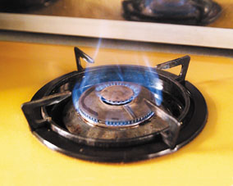

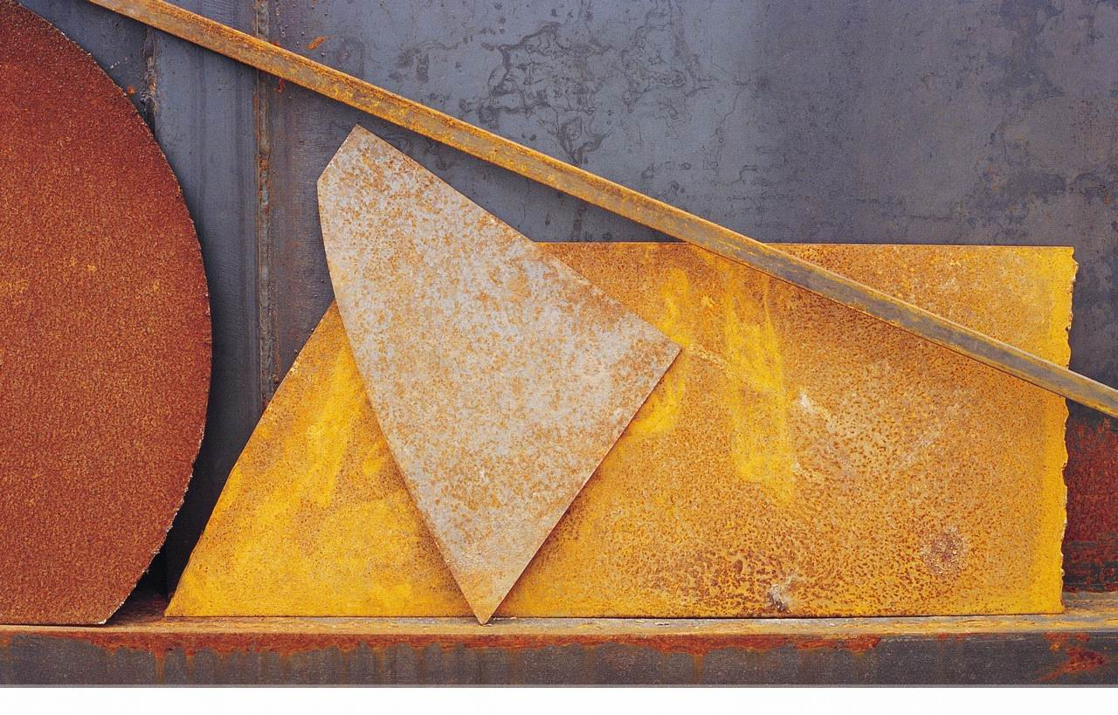

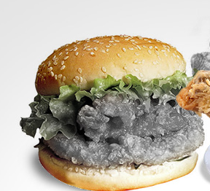


Slide 2
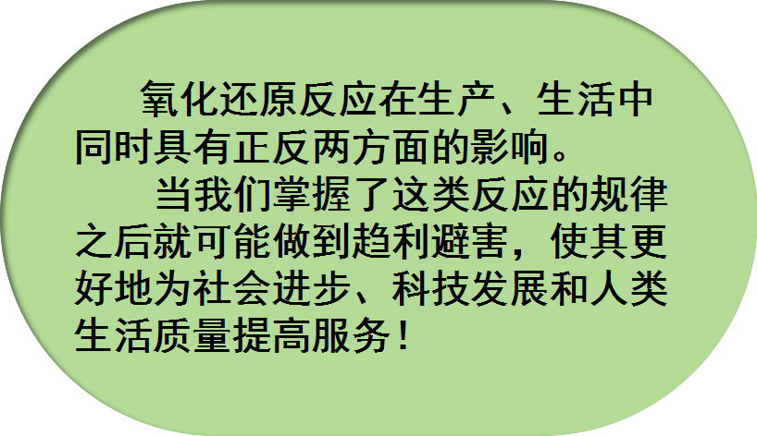



Slide 3
新课标人教版高中化学必修Ⅰ
第二章 化学物质及其变化
第三节 氧化还原反应
第一课时

Slide 4

第一课时 氧化还原反应
1、掌握氧化还原反应的概念（特征和本质）
2、掌握几个相关的基本概念
3、了解氧化还原反应与四种基本类型的关系。

Slide 5
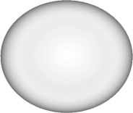
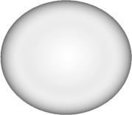
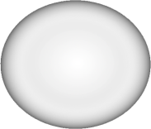
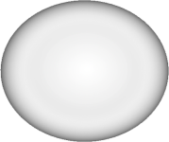




知
识
回
顾
化学反应四种基本类型：
化合反应、分解反应、置换反应、复分解反应
反应类型 | 举例 | 表示式
化合反应 | C+O₂ == CO₂ | A+B = AB
分解反应 | CaCO₃ == CaO+CO₂↑ | AB = A+B
置换反应 | C+2CuO == 2Cu+CO₂↑ | A+BC = AC+B
复分解 反应 | AgNO₃+NaCl = AgCl↓+NaNO₃ | AB+CD = AD+CB

Slide 6
(1)CaO+H₂O = Ca(OH)₂
(2)NaOH+HCl = NaCl+H₂O
(3)2Na+Cl₂ = 2NaCl
(4)CaCl₂+Na₂CO₃ = CaCO₃↓+2NaCl
(5)Fe+CuSO₄ = FeSO₄+Cu
(6)2Cu+O₂ = 2CuO
(7)CaCO₃ = CaO+CO₂↑
(8)CuO+H₂ = Cu+H₂O
(9)CuO+CO = Cu+CO₂
下列反应属于什么类型？
（化合反应）
（复分解反应）
点燃
（化合反应）
（复分解反应）
（置换反应）
△
（化合反应）
高温
（分解反应）
△
（置换反应）
?
高温

Slide 7


△
CuO+CO == Cu+CO₂
1777年，拉瓦锡根据实验推翻燃素说，证明了燃烧是物质和氧的化合，进而出现如下的氧化还原反应定义：
属于上面四种类型中的哪种？
CuO 失氧，发生还原反应；
CO得氧，发生氧化反应。

Slide 8
+2
0
高温
0
+4
C
CO₂
CuO+ == Cu+
CuO+ == Cu+
H₂O+ == H₂+
请你们：
1、标出元素的化合价
2、关系：得失氧
化合价升降
氧化、还原反应
0
+1
+2
△
0
H₂
H₂O
0
+2
+1
高温
0
C
CO
化合价升高，发生氧化反应
0
+2
+2
0
Fe + CuCl₂ = FeCl₂+Cu
化合价降低，发生还原反应

Slide 9



点燃
2Mg + O₂ == 2MgO
3Fe + 2O₂ == Fe₃O₄
2Cu + O₂ == 2CuO
C + O₂ == CO₂
随着化学的发展，人们发现许多反应与经典定义上(得失氧角度)的氧化还原反应有类似特征，19世纪发展化合价的概念后，得出如下定义：
化合价升高的一类反应并入氧化反应；
化合价降低的一类反应并入还原反应。
点燃
△
点燃
化合价升降

Slide 10
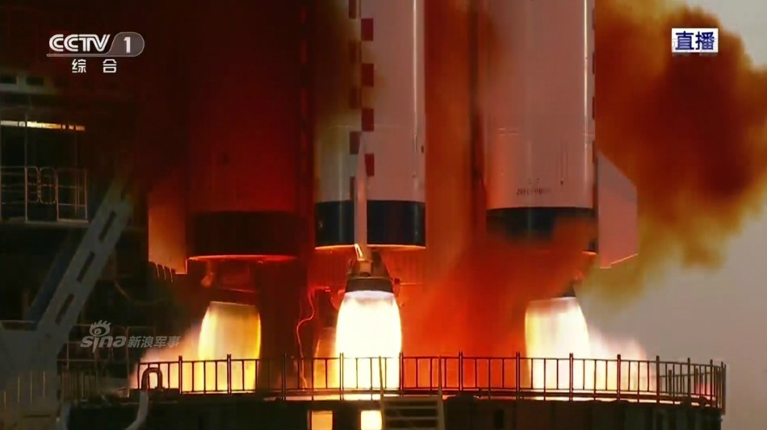
2016年10月17日7时30分，搭载神舟十一号载人飞船的长征二号F遥十一运载火箭，在酒泉卫星发射中心点火发射，约575秒后神舟十一号载人飞船与火箭成功分离，进入预定轨道，顺利将景海鹏、陈冬2名航天员送入太空，飞行乘组状态良好，发射取得圆满成功。
C₂H₈N₂ + 2N₂O₄＝2CO₂↑ + 4H₂O + 3N₂↑
高温
N₂+O₂ == 2NO
2NO+O₂=2NO₂
无色
红棕色

Slide 11
[练习]下列反应是否为氧化还原反应？
A、CaCO₃ = CaO + CO₂
2KClO₃ == 2KCl +3O₂
B、CaCO₃ + H₂O +CO₂ = Ca(HCO₃)₂
2Na +Cl₂ == 2NaCl
C、Zn + H₂SO₄ == ZnSO₄+ H₂
D、 NaOH + HNO₃ == NaNO₃ + H₂O
高温
√
√
√
1.有单质出现→化合价变化→氧化还原反应
2.四大反应和氧化还原反应的关系

Slide 12

氧化还原反应和四大基本反应类型的关系:
化合反应
分解反应
氧化还原反应
置换反应
复分解反应

Slide 13
思考：下列反应是否属于氧化还原反应？
2Na ＋ Cl₂ ＝ 2NaCl
2H₂ ＋ Cl₂ ＝ 2HCl
０ ０ ＋1 －1
０ ０ ＋1－1
因为有元素化合价升降变化，所以是氧化还原反应。
思考：化合价的升降是什么原因引起的？
如何在上述两反应中表达出来？

Slide 14


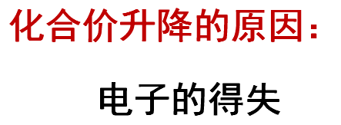
NaCl 的形成过程
失电子，化合价升高
失去e-
Na
Cl
０
０
＋１ －１
失去e-后
2Na＋Cl₂ ＝＝ 2Na Cl
Na⁺
[ Cl ]⁻
得电子，化合价降低
Cl ⁻
Na⁺

Slide 15



HCl 的形成过程
电子对偏离，化合价升高
H Cl
H₂ ＋ Cl₂ ＝＝＝ 2 H Cl
０
０
＋１－１
H Cl
电子对偏向，化合价降低
化合价升降的原因：电子的偏移

Slide 16
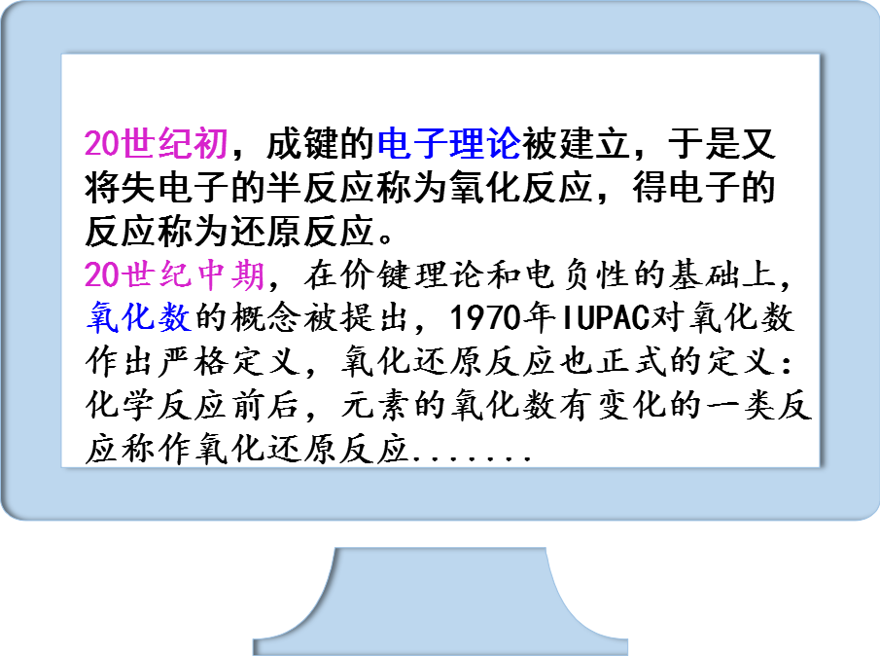

Slide 17

氧化剂+还原剂
==
氧化产物+还原产物
得电子，化合价降低，被还原
+2
0
0 +1
CuO+H₂ = Cu+H₂O
还原反应
失电子，化合价升高，被氧化
氧化剂
还原剂
还原产物
氧化产物
氧化反应
被还原
被氧化

Slide 18
[练习]
1.已知Na₂S₂O₃(S为+2价)可与氯气发生如下反应：4Cl₂+Na₂S₂O₃+5H₂O====2NaCl +2H₂SO₄+6HCl，有关该反应的叙述正确的是( )
A.反应中硫元素的化合价降低
B.H₂SO₄是还原产物
C.反应中H₂O被氧化
D.Cl₂在该反应中被还原
0
+2
+6
-1
D

Slide 19
2. 请指出下列反应的氧化剂、还原剂、氧化产物和还原产物。
+4
+5
+2
3NO₂ + H₂O == 2HNO₃ + NO
还原剂、氧化剂
氧化产物
还原产物
如果有3mol的NO₂ ，氧化剂为多少mol？还原剂为多少mol？
氧化剂1mol，还原剂2mol。

Slide 20
3.火药是中国的“四大发明”之一，永远值得炎黄子孙骄傲，也永远会激励着我们去奋发图强。黑火药在发生爆炸时，发生如下的反应：
2KNO₃+3C+S=K₂S+N₂↑+3CO₂↑
其中被氧化的元素是 ，
被还原的元素是 ，
氧化剂是 ，还原剂是 ，
氧化产物是 ，还原产物 。
+5 0 0 -2 0 +4
C
N、S
KNO₃、S
C
CO₂
K₂S、N₂

Slide 21

小结

Slide 22

谢谢各位同学、老师，
敬请各位老师批评指正！
深圳实验学校 王海霞

